Slide 1
Прекрасное вокруг нас
Автор проекта : Михайличенко Л.П .
Проект реализовывался по адресу:
г.ЧЕРКЕССК. МКДОУ № 31 «Золушка»

Slide 2
Участники проекта:
Автор проекта;
Дети старшего дошкольного возраста;
Родители.

Slide 3
Актуальность проекта:
В истории дошкольной педагогики проблема творчества всегда была одной из актуальных. Во все времена нужны были творческие личности, т.к. они определяют прогресс творчества. В процессе творчества ребенок развивается интеллектуально и эмоционально, определяет свое отношение к жизни и свое место в ней . Внедрение нетрадиционных техник развивает творчество детей, прививает любовь к изобразительному искусству. Реализация проекта «Прекрасное вокруг нас» позволит задействовать различные виды детской деятельности.

Slide 4
Реализация проекта:
реализация проекта позволит моим ребятам проявлять большую самостоятельность, инициативу, фантазию;
повысить уровень эмоционального благополучия воспитанников;
ребята научатся сочетать нетрадиционные изобретательные технологии для создания незаконченного образа;
смогут давать мотивированную оценку результатам своей деятельности.

Slide 5
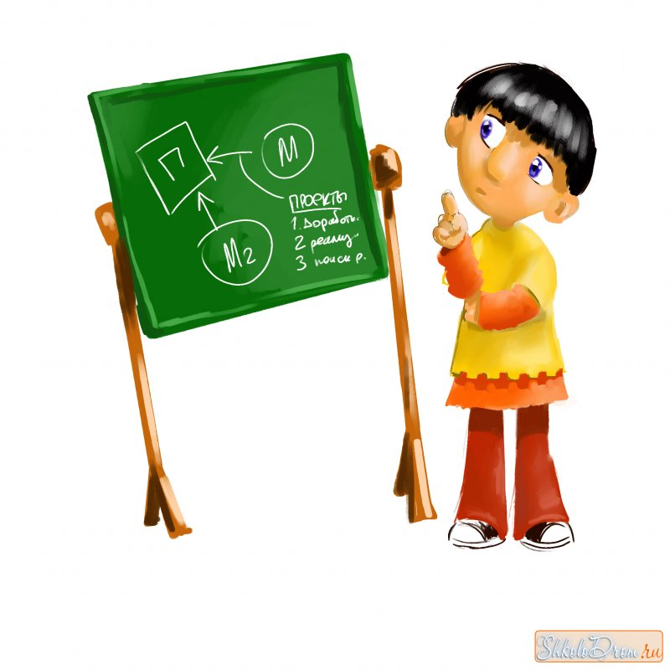
Цель проекта:
Научить ребят творчески мыслить, свободно проявлять себя в различных видах деятельности через развитие художественно- творческих способностей, умения пользоваться средствами нетрадиционного рисования.

Slide 6
Задачи проекта:
Формировать у детей интерес к изобразительной деятельности через нетрадиционные техники рисования;
Научить детей соединять в одном рисунке различные материалы для получения выразительного образа;
Развить в детях чувство красоты, чувство ритма, художественного вкуса, творческого воображения, фантазии, помочь реализовать себя;
Приобщать родителей к проведению совместной художественной деятельности с ребенком дома; воспитывать желание проявлять инициативу, творчество в вопросах сотрудничества с детским садом.

Slide 7
Ресурсное обеспечение проекта:
Уголок изобразительной деятельности в группе;
Разработка перспективного плана и цикла игр-занятий;
Картотека дидактических игр и нетрадиционных способов рисования;
Репродукции картин, открытки, фотоальбомы, эскизы и образцы работ;
Подборка художественной литературы «Сказки про краски» и оформление библиотечки юного художника.

Slide 8
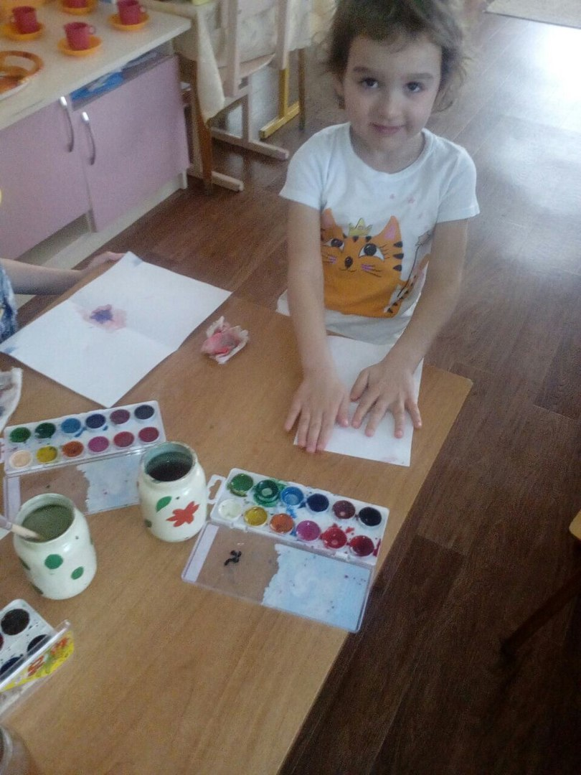
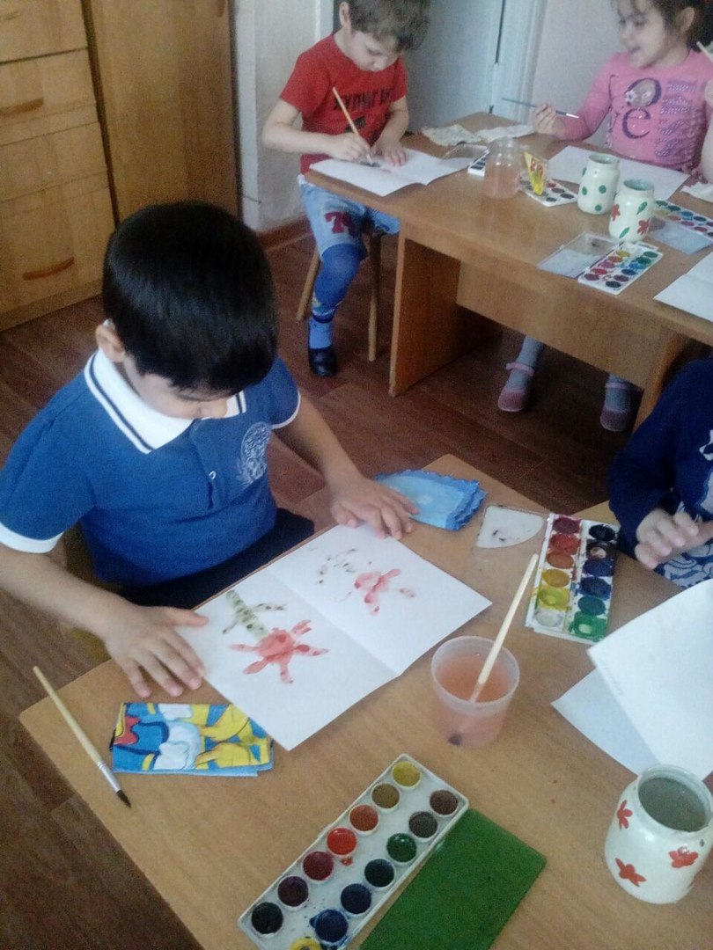

Slide 9
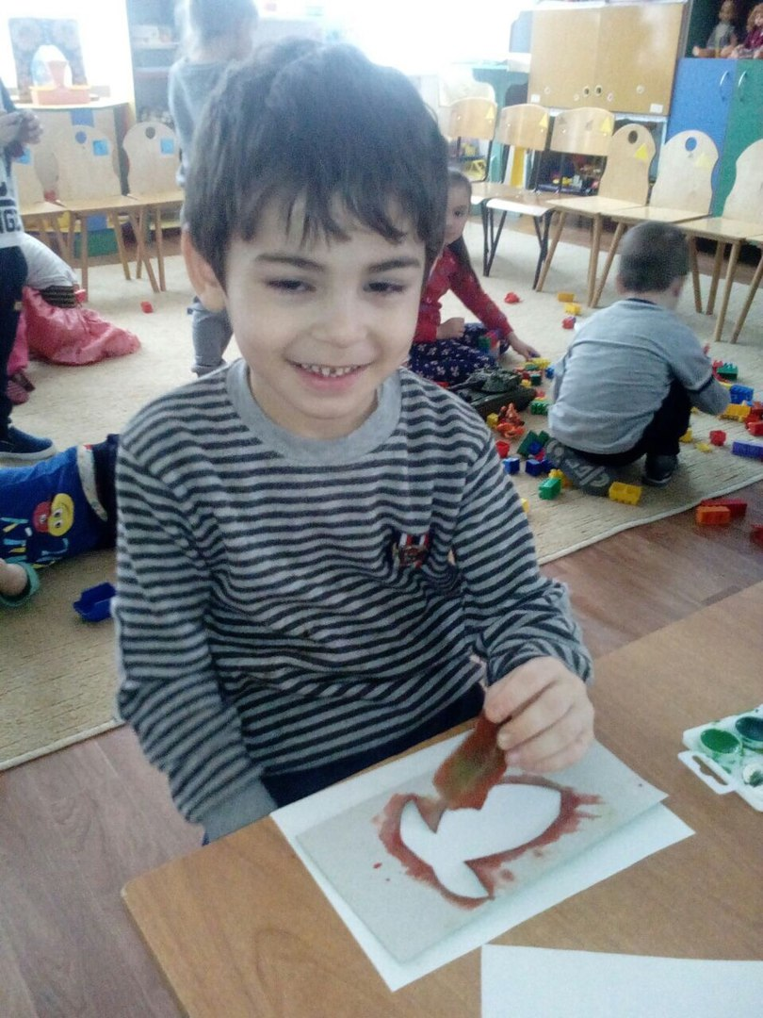
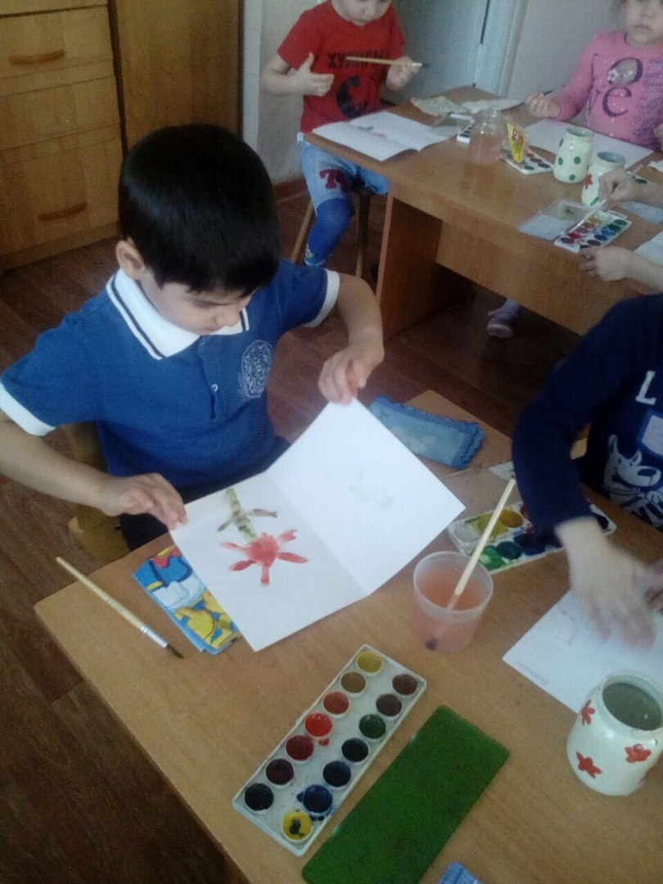

Slide 10
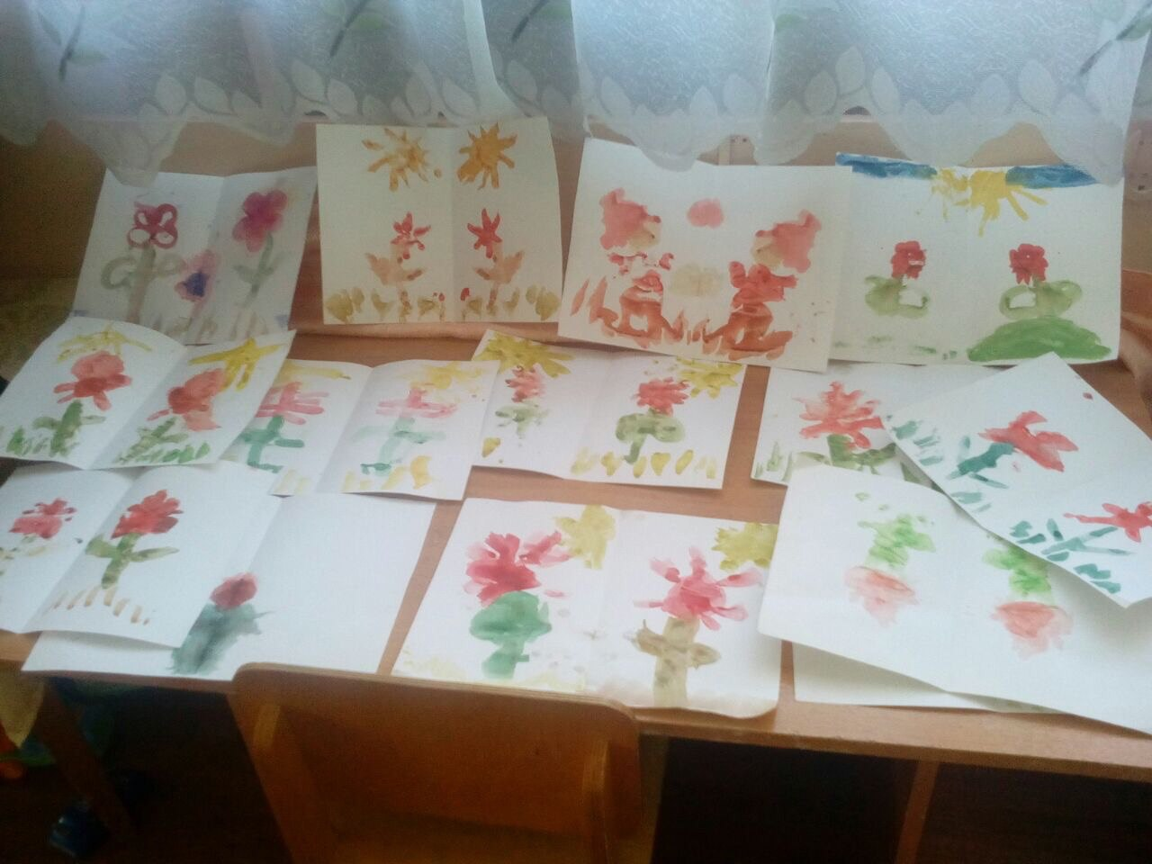
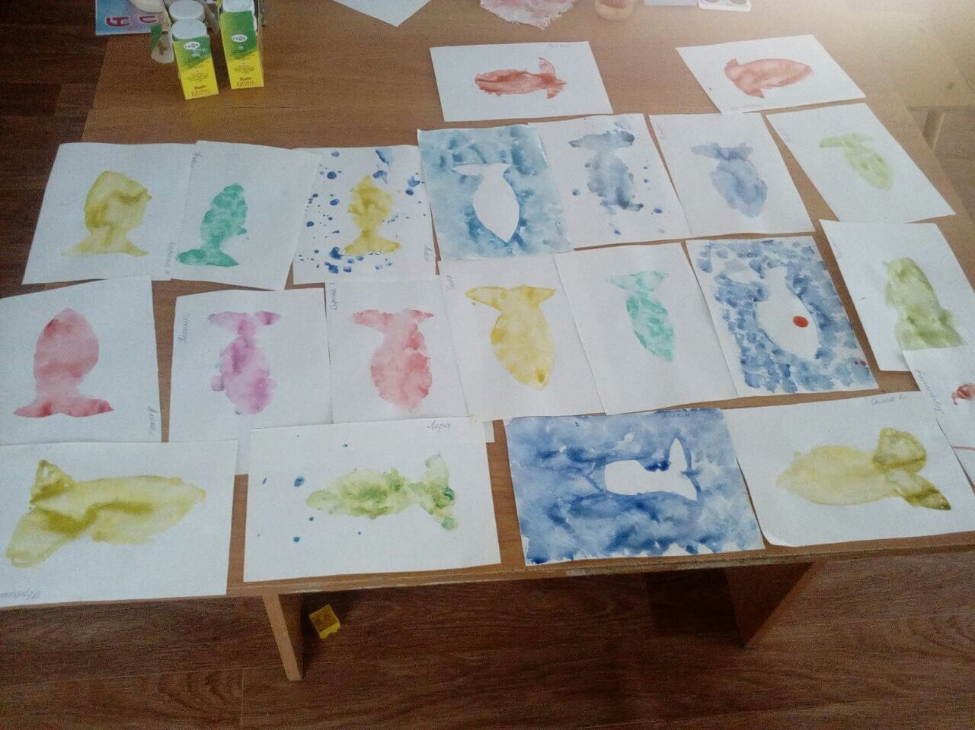

Slide 11
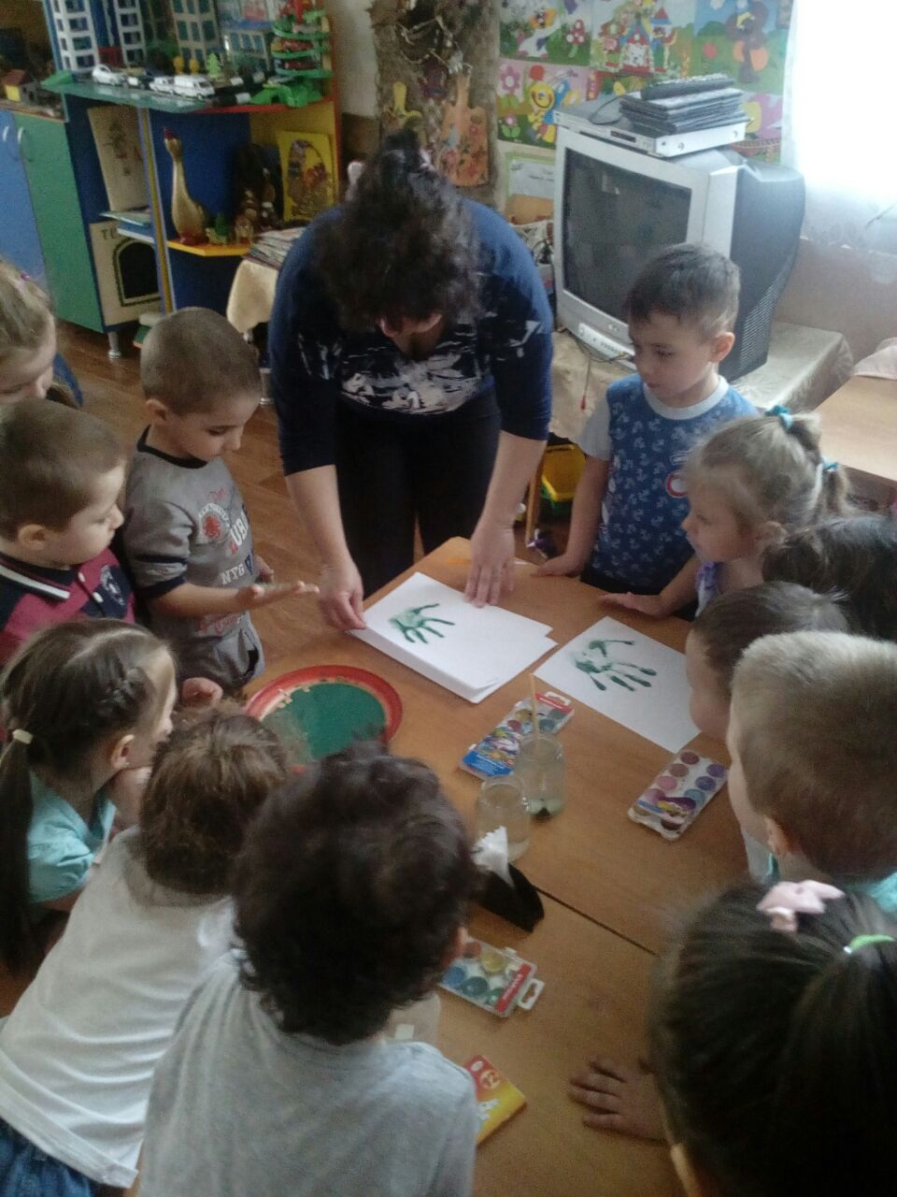
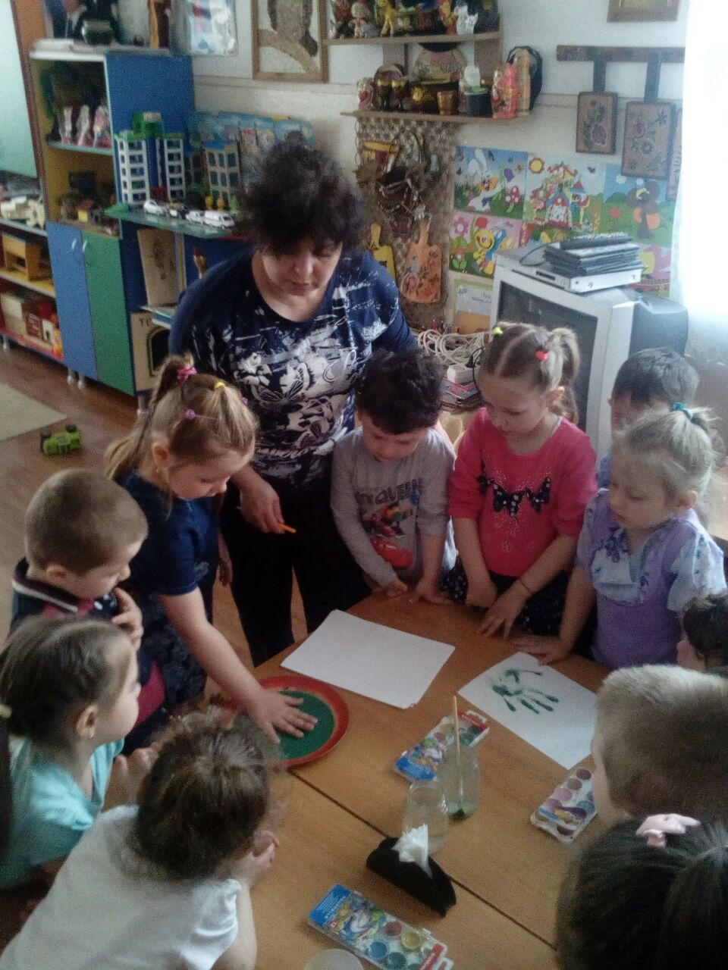
«Веселые ладошки»

Slide 12
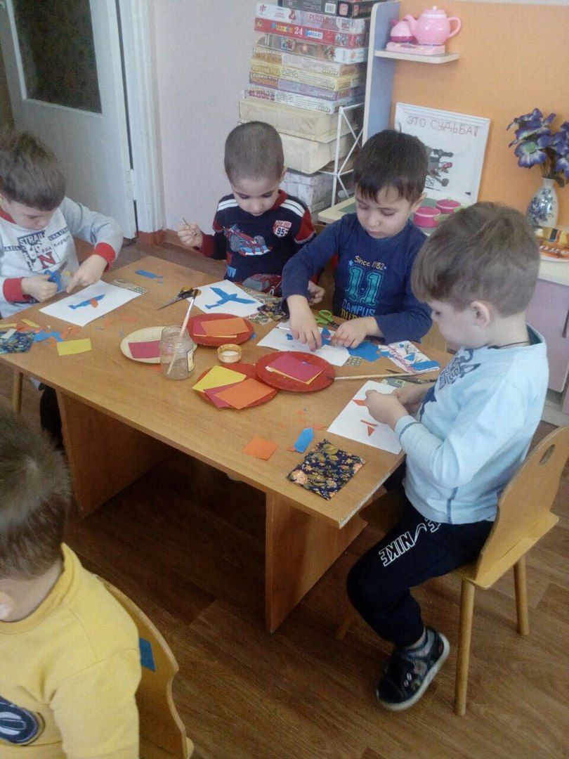
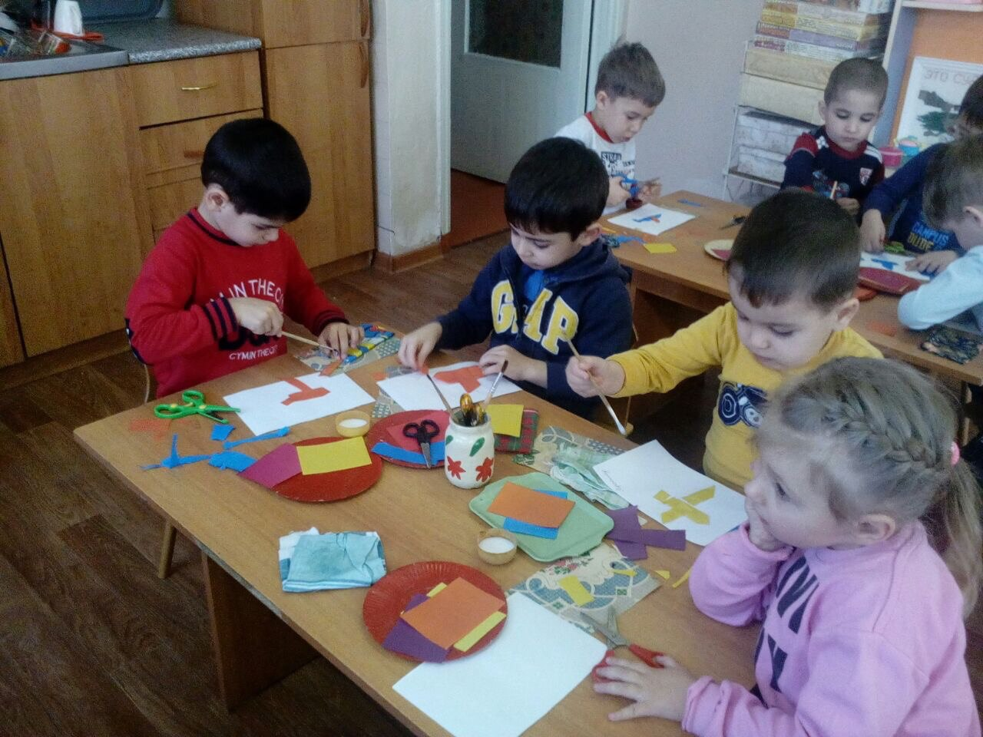

Slide 13
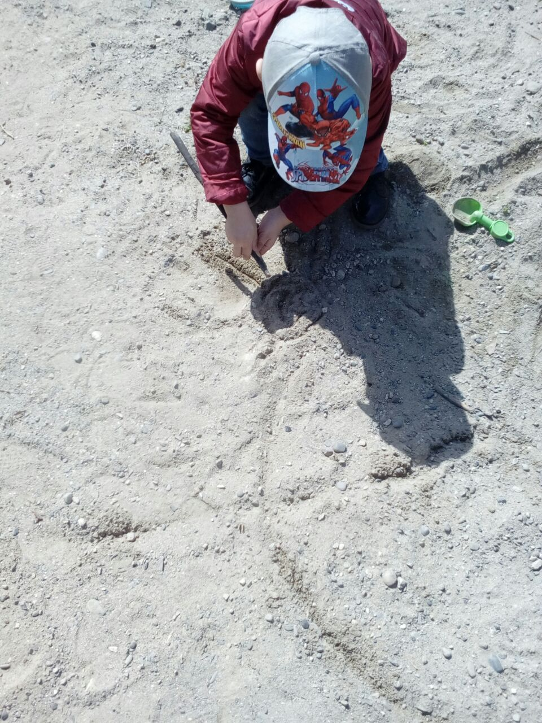
« Светит солнце ярко»

Slide 14
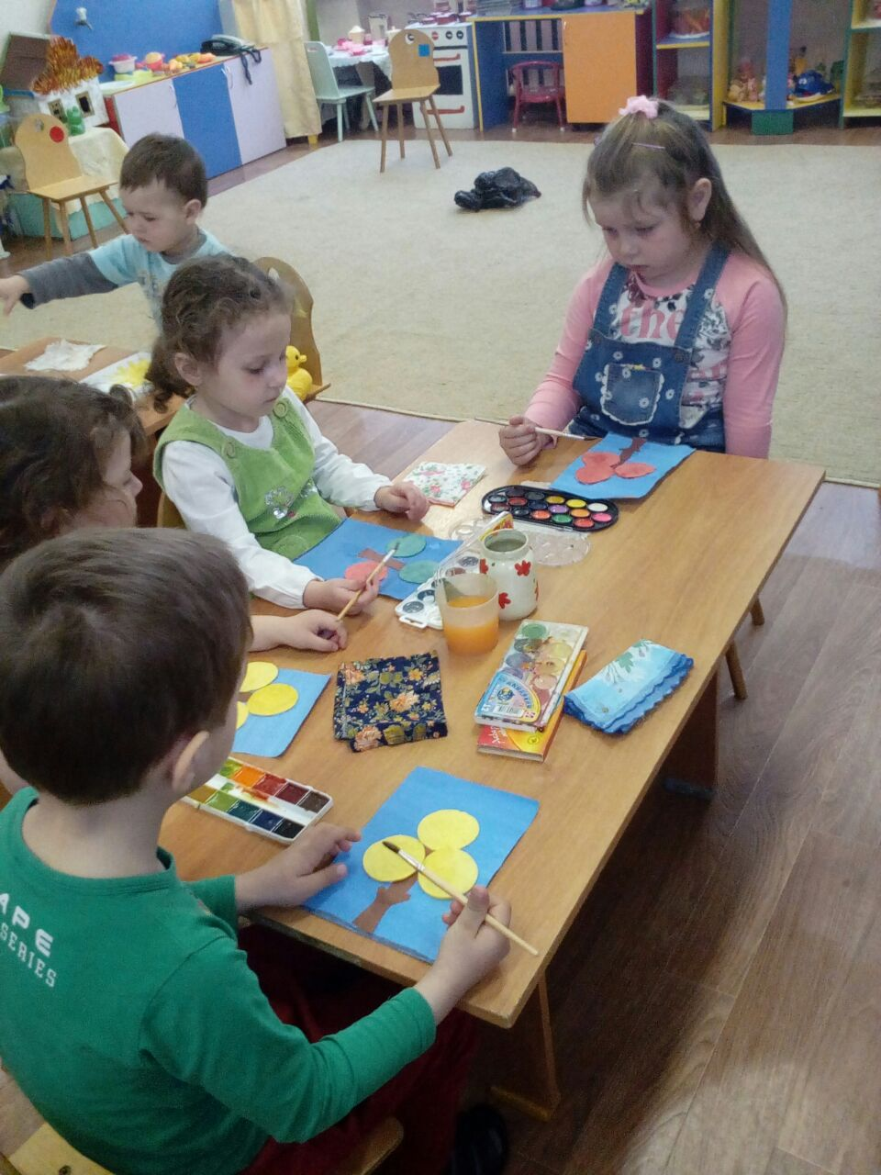
Чудо - дерево

Slide 15
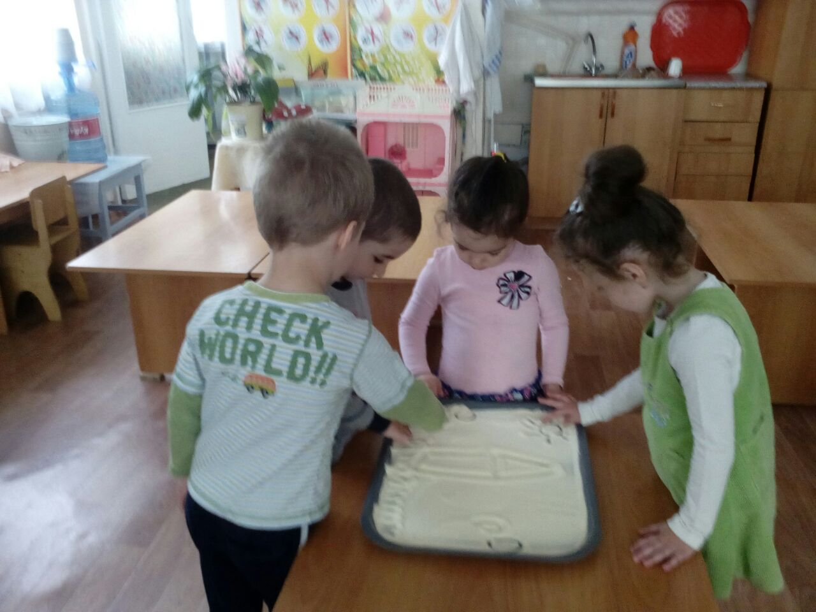
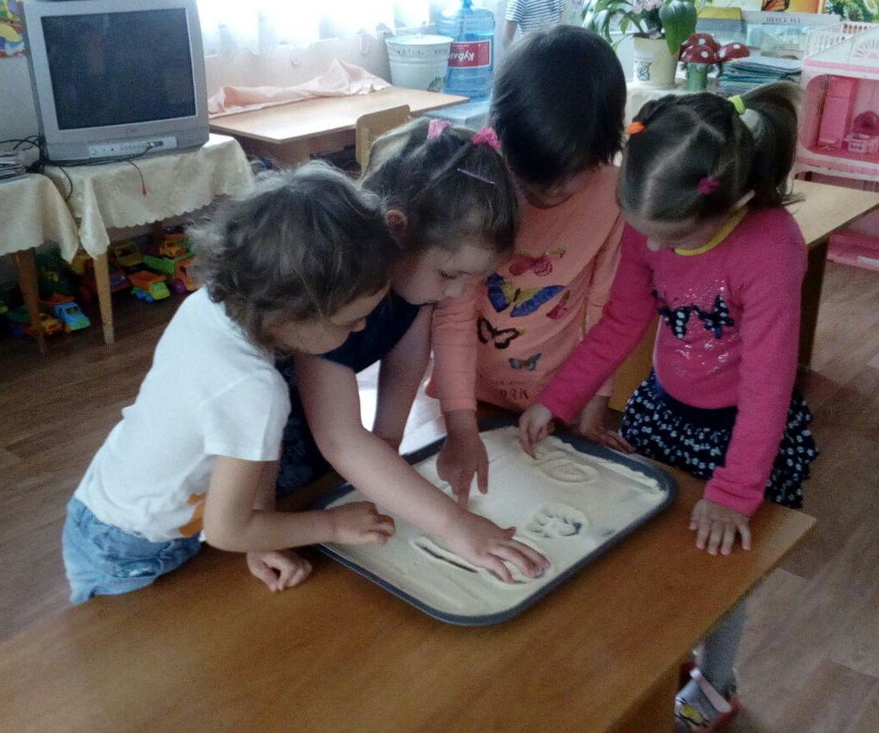
«Волшебная манка»

Slide 16
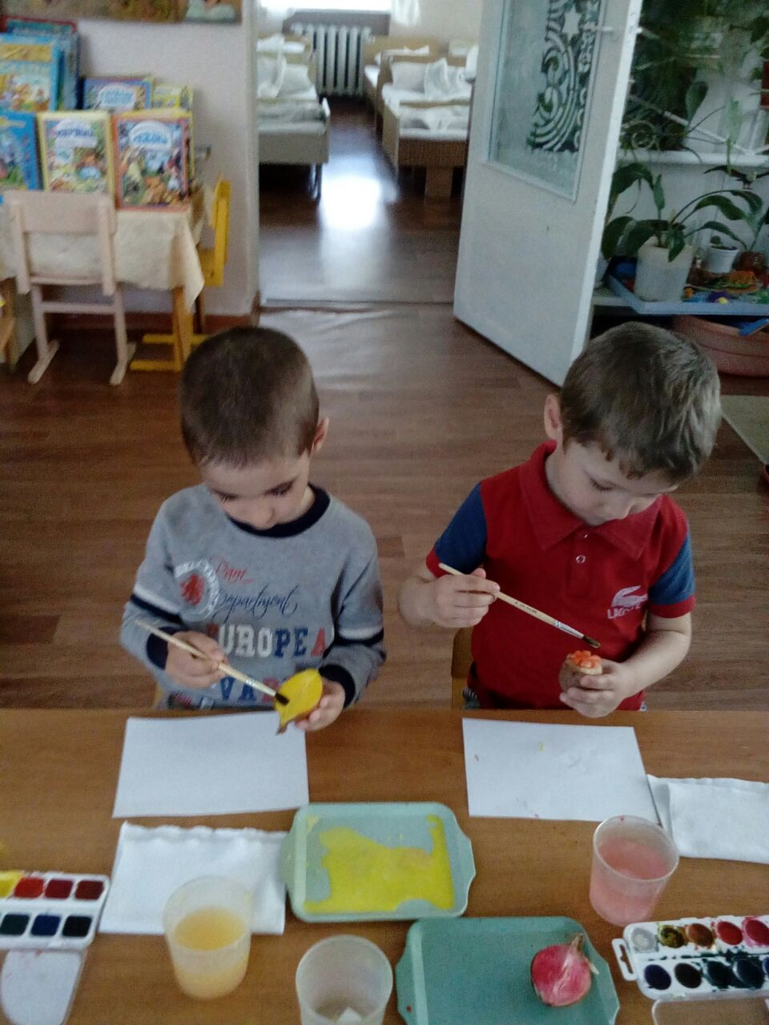
« Овощи на листе»

Slide 17
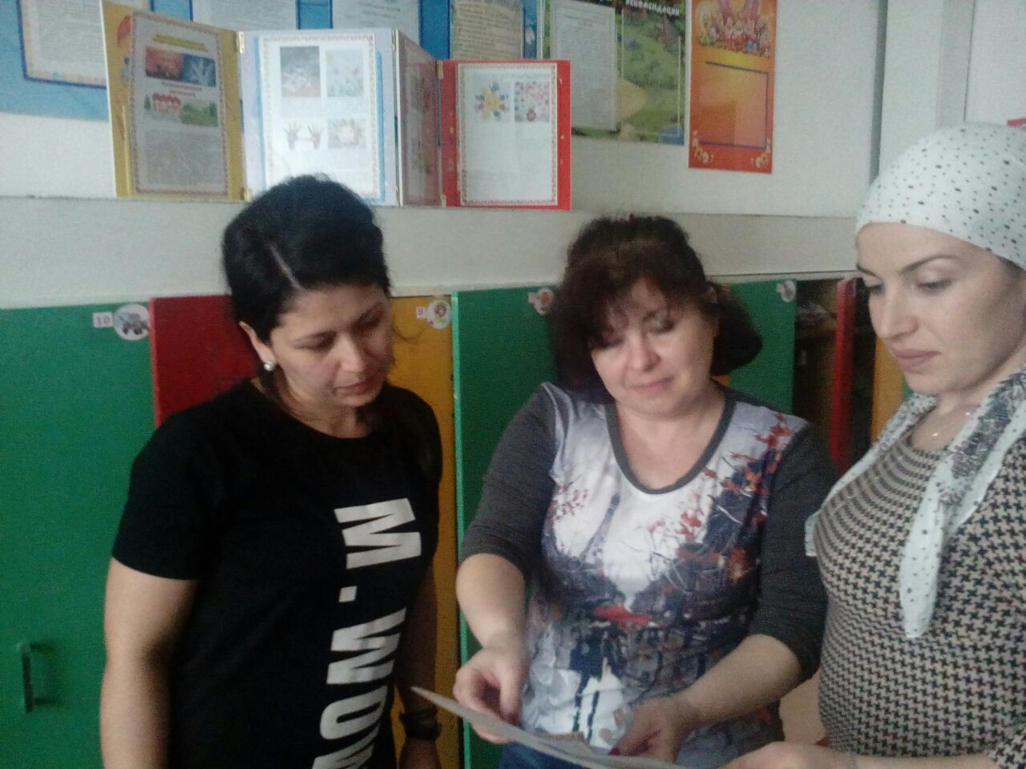
Работа с педагогами

Slide 18
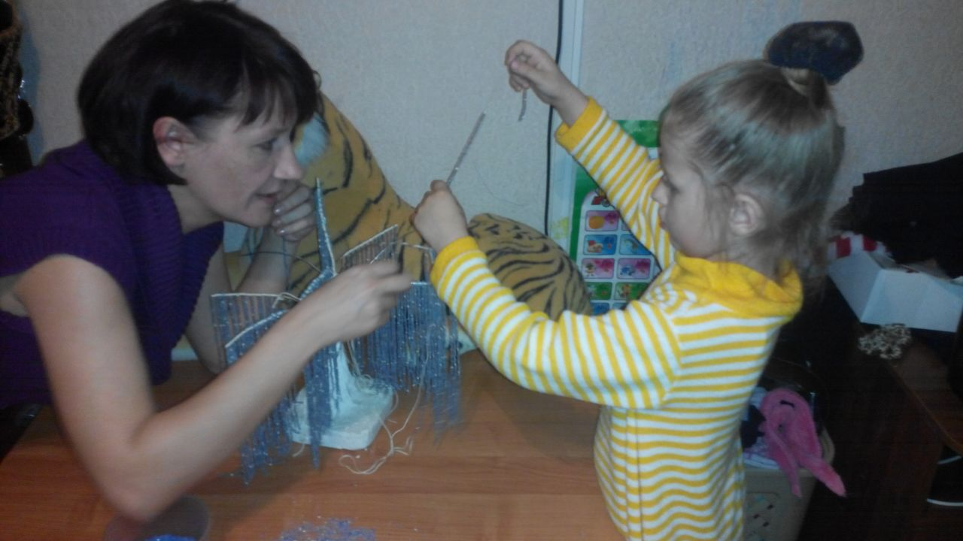
Реализация проекта через совместную деятельность родителей и детей

Slide 19
Ожидаемые результаты:
Для детей
повысится уровень эмоционального благополучия воспитанников;
будут проявлять большую самостоятельность, инициативу ,фантазию;
смогут выражать свое отношение к окружающему миру через рисунок;
научатся сочетать нетрадиционные изобразительные технологии для создания законченного образа;
смогут давать мотивированную оценку результатам своей деятельности.

Slide 20
Для педагогов
создадут систему работы с детьми по изобразительной деятельности с использованием разнообразного художественного материала;
расширится педагогическое сотрудничество в вопросах художественно-эстетического воспитания детей.

